Slide 1
腎代替療法のまとめ
 | 血液透析 | 腹膜透析 | 腎移植
普及率 | 約90％（実績がある） | 約3％（施設少ない） | 約7％（ドナー少ない）
治療場所 | 病院・クリニック | 自宅・職場（自己管理） | 月1回の外来は必要
治療時間 | 4時間/回、3回/週 | 24時間毎日 | 免疫抑制剤の内服継続
旅行・出張 | 透析施設の確保 | 装置を持ち歩く | 自由
スポーツ | 比較的自由 | やや制限 | 移植部保護が必要
妊娠・出産 | 困難 | 困難 | 腎機能が良好なら可能
入浴 | 透析日はシャワー | カテーテル保護 | 自由
手術 | シャント作成術（小手術） | カテーテル留置 | 移植手術（ドナー必要）
食事制限 | 塩分・カリウム・リン制限 | 残腎機能による | 健常人と同じ
継続期間 | 半永久的 | 3～8年程度 | 10～20年が目安
社会復帰 | 透析時間以外で仕事は可能 | 比較的容易 | 容易
医療費 | 約480万円/年 | 約360～600万円/年 | 初年度約800万円 以後約140万円/年
自己負担 | 身体障碍者手帳（腎臓機能障害）の取得で更正医療の適応。1～数万円/月。

Slide 2
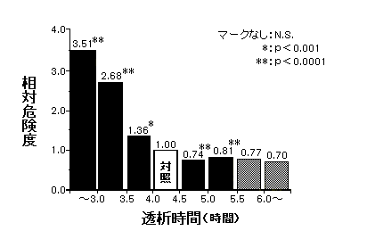
透析時間の重要性
1回の透析時間が4時間以上
と比較すると、3.5時間未満だと
リスクは2倍以上高くなる。
透析時間は、生命予後に関与しているとされる。

